Slide 1
Idea 2019使用简介

Slide 2
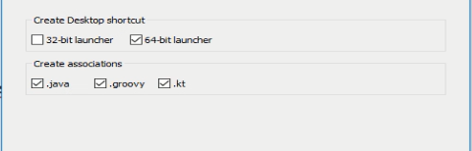
IDEA的介绍及安装
开发公司：JetBrains
开发的产品：
PhpStrom/RubyMine/PyCharm/Webstrom/Android Studio/Intellij IDEA
介绍：该工具支持java/scala/Groovy

Slide 3
IDEA的介绍及安装
语言支持：需要安装插件php/python/Ruby/scala/kotlin(默认支持)
数据库支持：PostgreSQL/Mysql/Oracle/Sql Server
开源框架支持：springmvc/GWT/paly/webservices/JSF/struts/hibernate
前端支持：html5/css3/sass/less/js/node.js

Slide 4
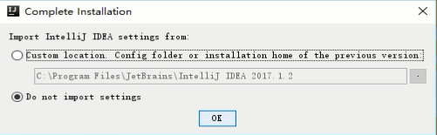
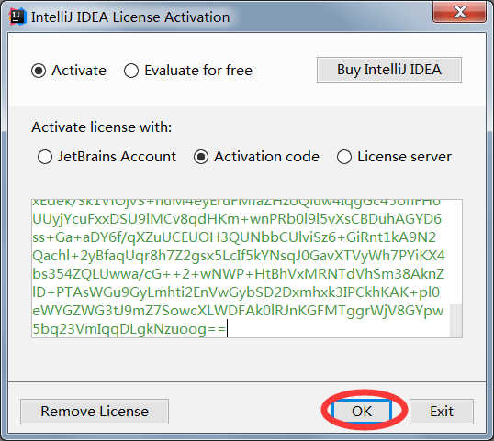
IntelliJ IDEA目录及基本配置

Slide 5
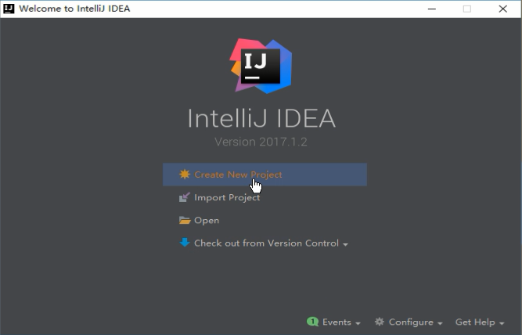
IDEA主界面

Slide 6
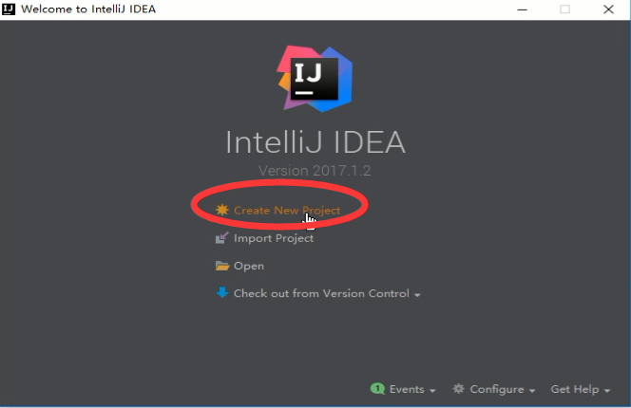
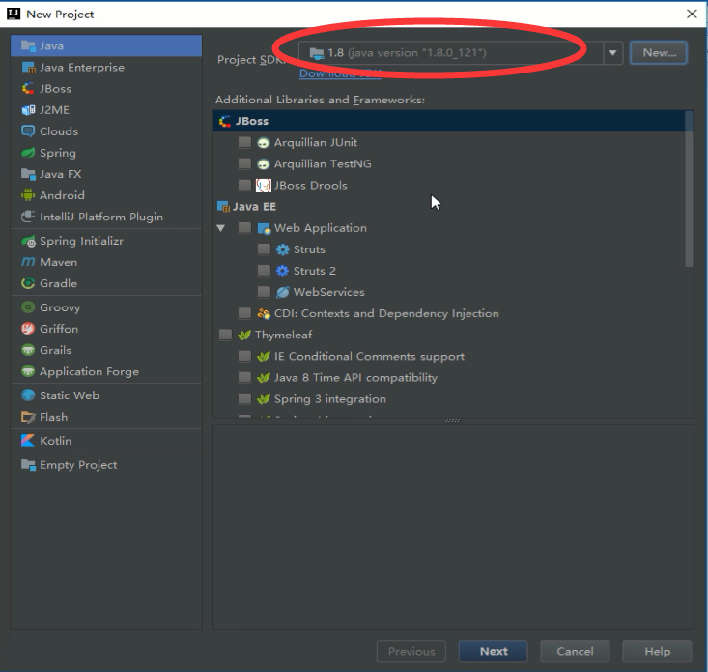
jdk配置

Slide 7
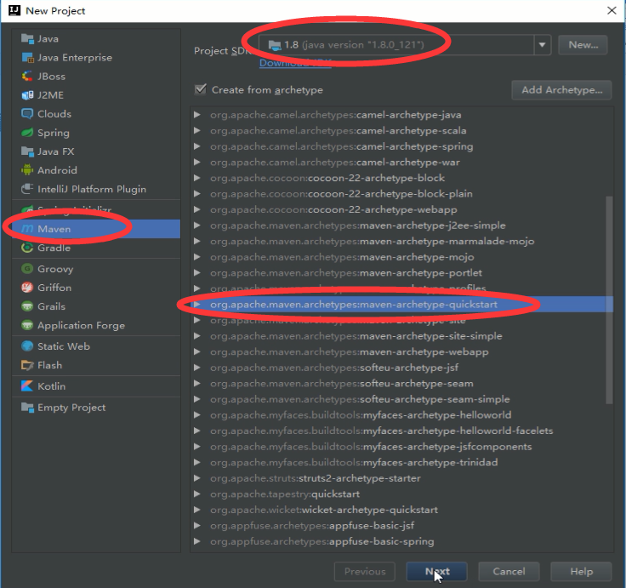
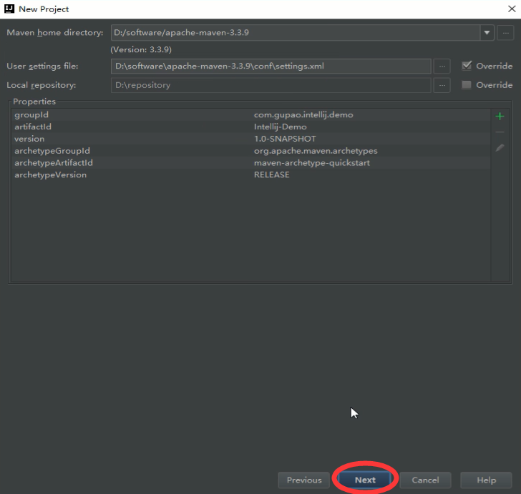
创建maven项目

Slide 8
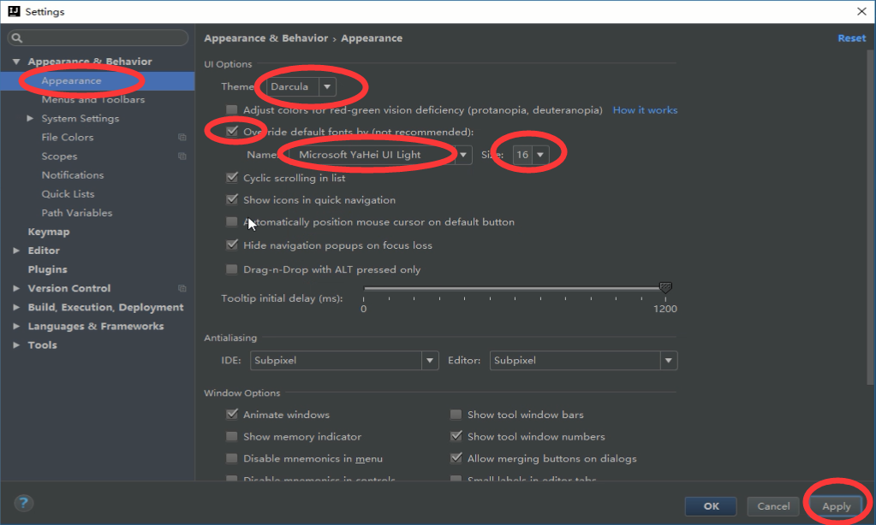
修改主题字体

Slide 9
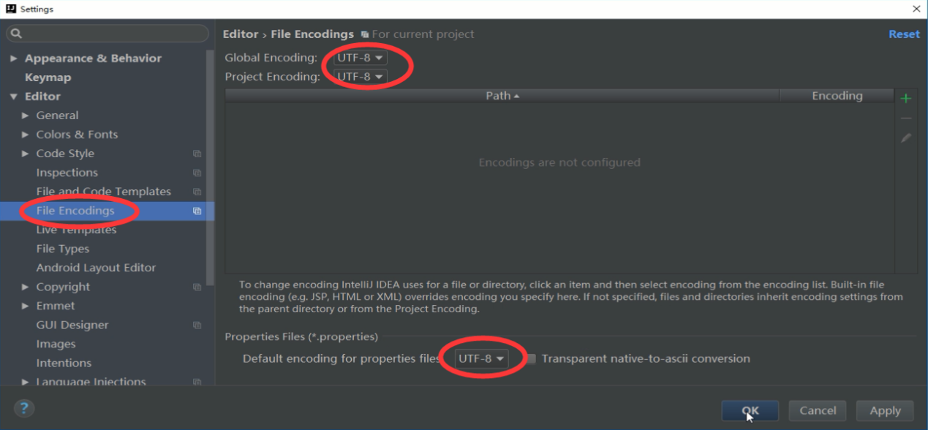
编码格式

Slide 10
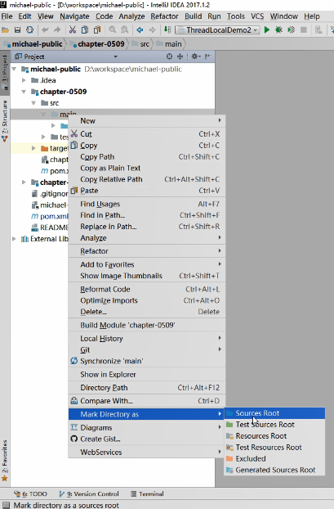
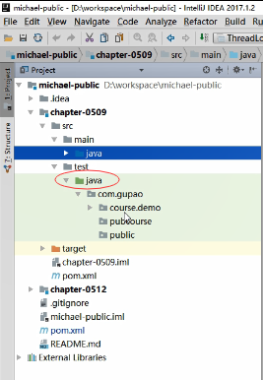
IntelliJ IDEA索引、缓存、编译方式

Slide 11
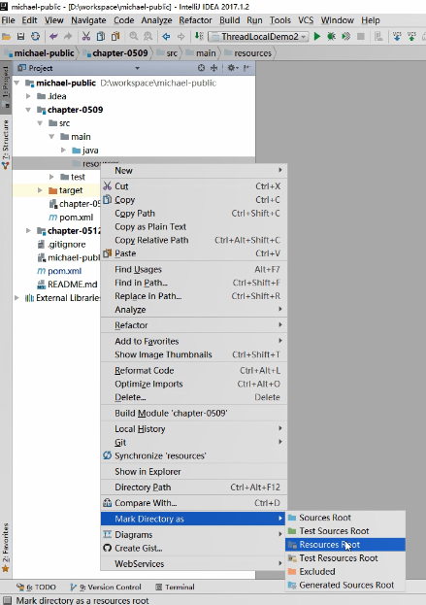
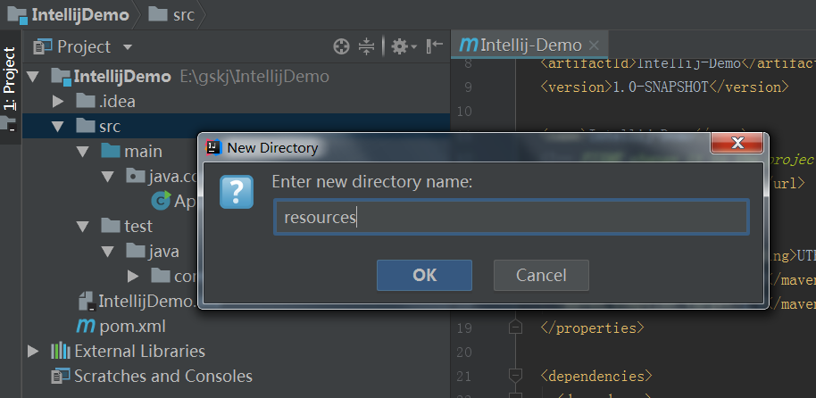
创建资源目录

Slide 12
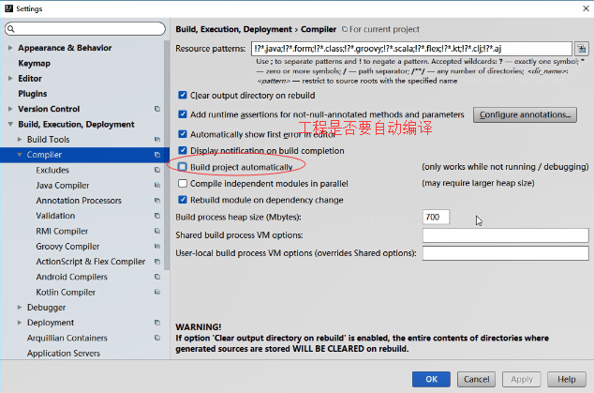
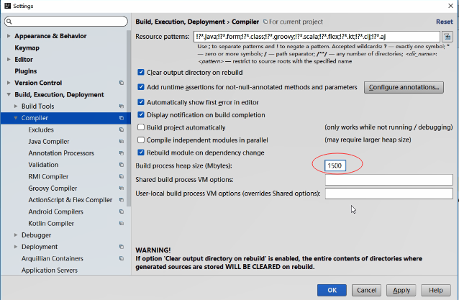
编译器的设置

Slide 13
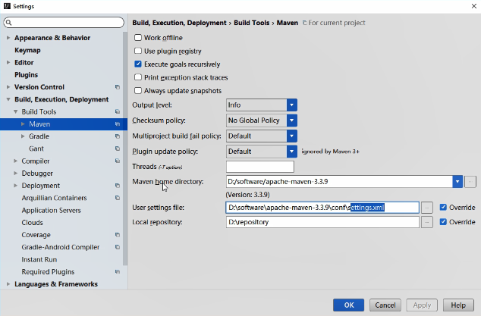
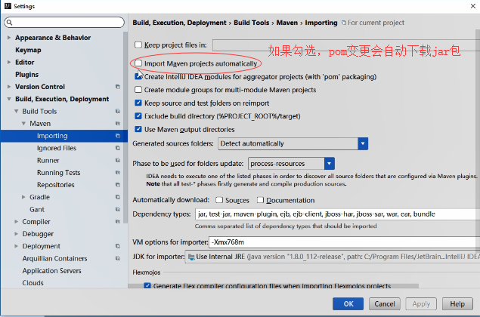
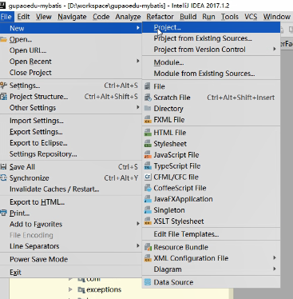
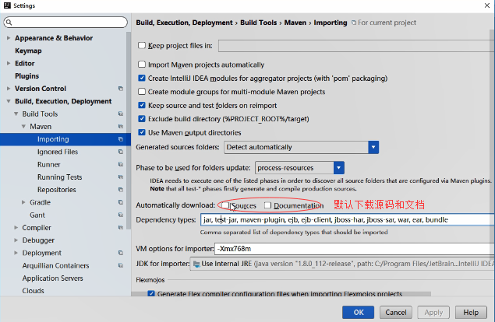
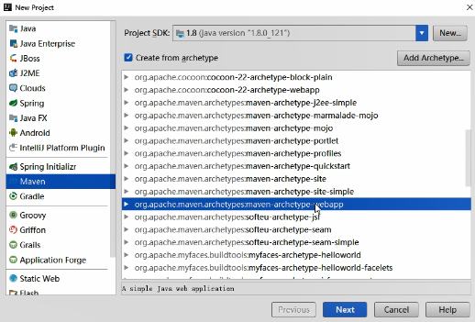
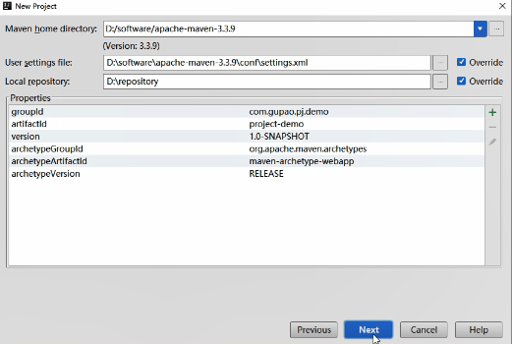
创建maven项目及打包部署

Slide 14
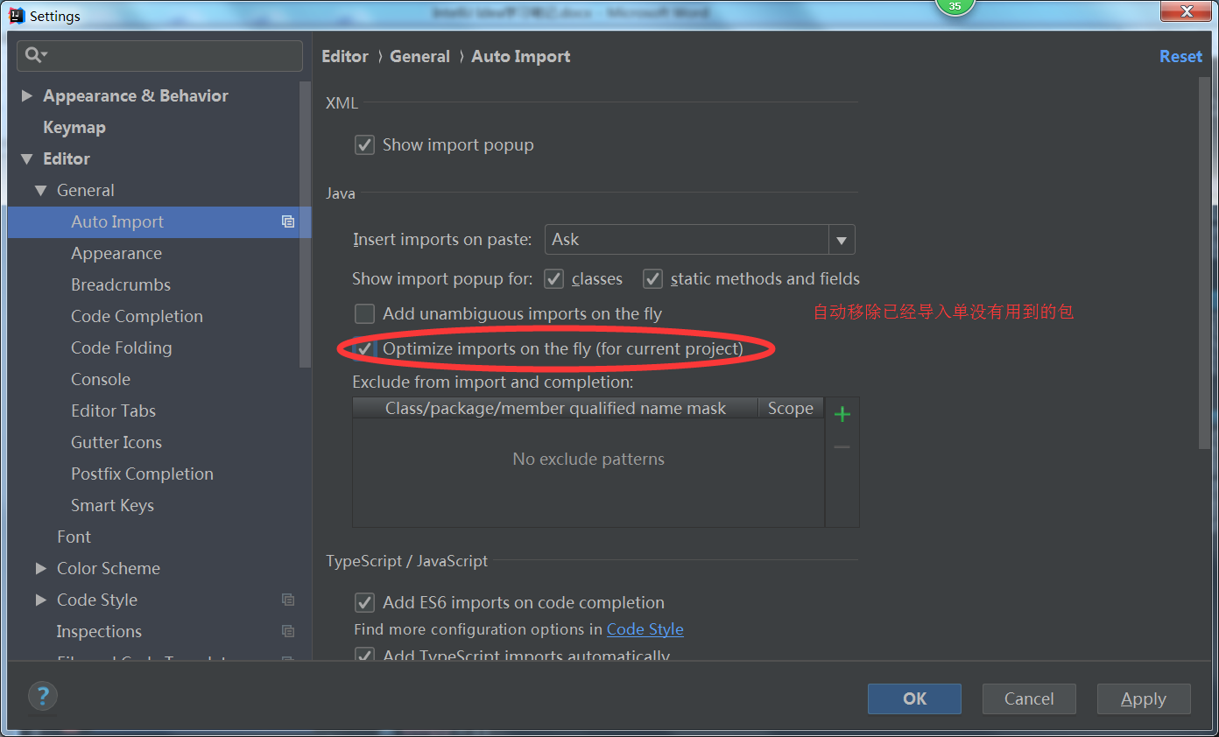
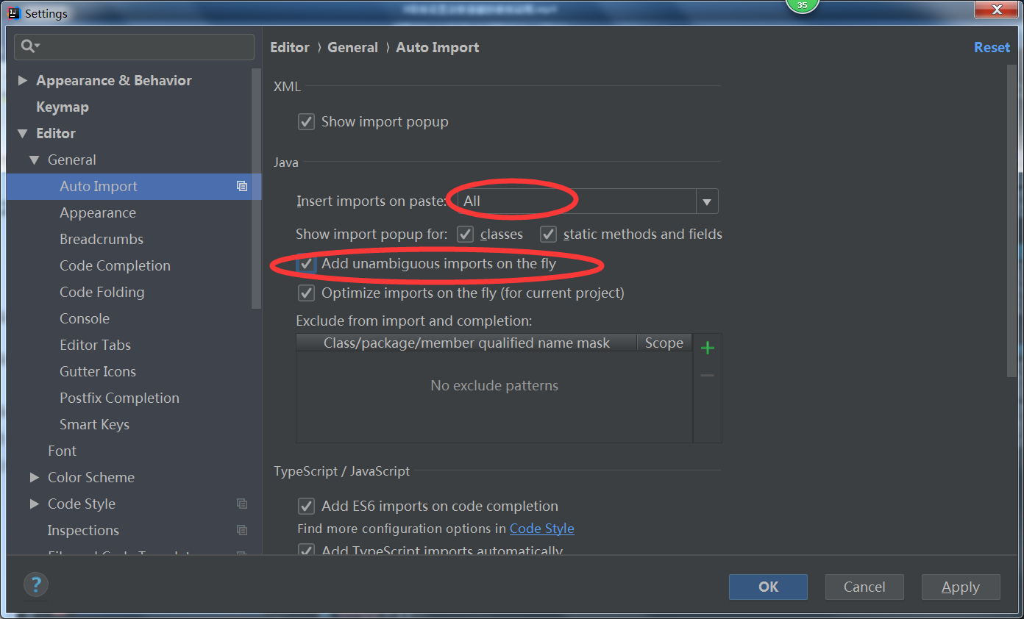
自动import包的功能

Slide 15
Maven3应用入门讲座

Slide 16
传统开发回顾
收集依赖构件到CLASSPATH
编写源代码、配置信息
JavaC编译
单元测试
产品打包、发行
代码共享、储存，以及版本控制
经常遇到哪些问题？
严重依赖IDE？
Notes:
依赖包频繁更新
依赖包冲突
源代码、配置文件、资源文件、生产环境不需要的测试代码鱼龙混杂
编译级别和编译器类型(e.g:Sun JRE vs. IBM JRE)
项目经理如何检查单元测试覆盖率

Slide 17
主要内容
Maven介绍、安装、常用命令
Eclipse下Maven项目开发
坐标与依赖
多模型开发
常用插件和自动化部署
内部仓库使用
生成站点
Maven高级主题

Slide 18
Maven介绍
Maven是一个项目管理工具，它包含了一项目对象模型(Project Object Model)，一组标准集合，一个项目生命周期(Project Lifecycle)，一个依赖管理系统(Dependency Manangement System)，和用来运行定义在生命周期阶段中插件目标的逻辑。
Maven是面向技术层面，针对Java开发项目管理工具，它提供了构建工具所提供功能的超集，除了构建功能之外，Maven还可以管理项目结构、管理依赖关系、生成报告、生成Web站点、有助于团队成员之间的交流与协作。

Slide 19
开发者通过Maven管理项目从中受益:
指导开发：提供了Java项目的最佳开发实践，自由开发项目骨架而可自动生成项目结构。
自动编译：不仅仅只像Ant自动编译，还包括测试，打包，发布，文档生成，项目站点生成……
依赖管理：Maven可以方便地管理应用程序依赖，例如第三方依赖、模型依赖
无限扩展：插件模式可以无限增强Maven功能，例如通过Tomcat、Jetty插件可以自由控制其服务器。
持续集成：鼓励开发者积极提交代码，更早地发现程序错误，在并行开发中稳妥推进。
开发协作：更简单和谐的团队协作

Slide 20
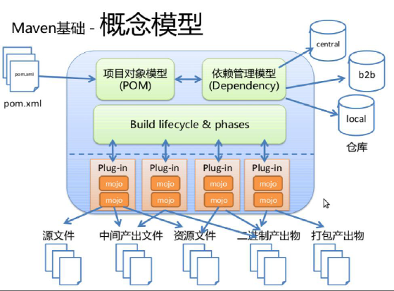

Slide 21
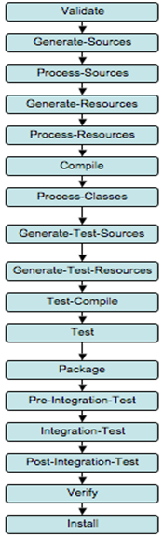
Maven监管项目生命周期
几个重要的过程：
compile：编译
test： 测试
package：打包
install：安装
deploy： 发布

Slide 22
Maven版本
Maven2完成了对Maven1的重写。重写的首要目的是要提供了强大的Java构建和包含API的项目，允许Maven被植入任何地方，尤其是高级别的产品如IDEs、质量工具、报告工具等这些。Maven2构建生命周期的概念正式化，其比Maven更易扩展；
Maven3在2.x基础上大幅提升性能。可以自动指定父版本，并行生成，更好的完整性报告、多语言生成、更好地支持M2Eclipse…
我们要使用Maven3

Slide 23
Maven安装
下载安装包
地址：http://maven.apache.org/download.html
当前版本为3.0
Windows系统下安装：
首先需要确认系统中装有JDK(版本1.4+)；
将压缩包解压到本地磁盘某目录中，该目录则称为安装目录。
例如 D:\opensource\apache-maven-3.0
目录结构：
bin Maven的运行脚本
boot Maven自己的类装载器
conf 该目录下包含了全局行为定制文件setting.xml
lib Maven运行时所需的类库
...

Slide 24
Maven安装
配置环境变量
M2_HOME=安装目录
在path变量中增加%M2_HOME%\bin
MAVEN_OPTS=-Xms NNNm –Xmx NNNm(非必要项，可防止内存溢出。其中NNN表示具体的内存数量)
检查安装正确性
在命令行提示符下执行：
mvn –v
能看到Maven和JDK的版本号为安装正确
小试Maven命令
mvn help:system
该命令将会下载help插件并运行它，且打印出Java系统属性和环境变量

Slide 25
Maven名词解释
Project：任何您想build的事物，Maven都可以认为它们是工程。这些工程被定义为工程对象模型(POM，Poject Object Model)。一个工程可以依赖其它的工程；一个工程也可以由多个子工程构成。
POM：POM(pom.xml)是Maven的核心文件，它是指示Maven如何工作的元数据文件，类似于Ant中的build.xml文件。POM文件位于每个工程的根目录中。
GroupId：groupId是一个工程的在全局中唯一的标识符，一般地，它就是工程名。groupId有利于使用一个完全的包名，将一个工程从其它有类似名称的工程里区别出来。
Artifact：artifact 是工程将要产生或需要使用的文件，它可以是jar文件，源文件，二进制文件，war文件，甚至是pom文件。每个artifact都由groupId和 artifactId组合的标识符唯一识别。需要被使用(依赖)的artifact都要放在仓库(见Repository)中，否则Maven无法找到 (识别)它们。
Dependency：为了能够build或运行，一个典型的Java工程会依赖其它的包。在Maven中，这些被依赖的包就被称为dependency。dependency一般是其它工程的artifact。
Plug-in：Maven是由插件组织的，它的每一个功能都是由插件提供的。插件提供goal(类似于Ant中的target)，并根据在POM中找到的元数据去完成工作。主要的Maven插件要是由Java写成的，但它也支持用Beanshell或Ant脚本写成的插件。
Repository：仓库。

Slide 26
setting.xml
$user.home/.m2/repository/setting.xml
为用户范围的配置文件
$M2_HOME/conf/setting.xml
为全局范围的配置文件，修改后将影响本机所有用户的配置
建议：只修改用户级别的配置，既不影响其它用户，也不影响后期升级。
配置介绍
localRepository： 自定义本地库路径，默认在$user.home/.m2中
interactiveMode：
offline：是否每次编译都去查找远程中心库
pluginGroups：插件组，例如org.mortbay.jetty
proxies：通过代理访问外部库
servers：集成认证服务，例如集成Tomcat
mirrors：镜像库，可以指定内部中心库
profiles：个性配置，需要在Activation标签中激活
activeProfiles：表示激活的profile

Slide 27
Maven仓库
远程公用仓库
Maven内置了远程公用仓库：http://repo1.maven.org/maven2
这个公共仓库是由Maven自己维护，里面有大量的常用类库，并包含了世界上大部分流行的开源项目构件。目前是以java为主。
内部中心仓库
也称私有共享仓库(私服)。一般是由公司自己设立的，只为本公司内部共享使用。它既可以作为公司内部构件协作和存档，也可作为公用类库镜像缓存，减少在外部访问和下载的频率。
Nexus和Artifactory均可搭建仓库服务器。但后者支持LDAP认证，这样就可以将私有仓库的认证集成到公司已经有的LDAP认证服务器。
内部中心库又可以连接第三方库，例如Jboss中心库、Spring中心库，以随时获得最新版本的第三方构件。
Notes:
公用仓库较多：例如http://www.ibiblio.org、http://repository.jboss.org/maven2
LDAP：轻量目录访问协议，拥有用户属性权限数据库

Slide 28
Maven仓库
本地仓库
Maven会将工程中依赖的构件(Jar包)从远程下载到本机一个目录下管理，通常默认在$user.home/.m2/repository下。
自Maven2以后，构件的存储方式通常是groupId/artifactId/version/*.jar
修改本地库位置：在$M2_HOME/conf/setting.xml文件的<localRepository>元素中指定路径，例如：<localRepository>D:/my_repository</localRepository>

Slide 29
Maven常用命令
检测Maven、JDK版本
mvn –v 或者 mvn -version
获取帮助选项
mvn –h 或者 mvn –help
显示详细错误信息
mvn –e
创建Java项目
mvn archetype:create
-DgroupId=${groupId}
-DartifactId=${artifactId}
示例：
mvn archetype:create
-DgroupId=com.howsun
-DartifactId=myApp
-Dversion=0.1
Notes:
-D 表示参数

Slide 30
创建Web项目
mvn archetype:create -DgroupId=${packageName} -DartifactId=${webappName} -DarchetypeArtifactId=maven-archetype-webapp
创建其它项目(例如SSH、JPA、JSF、Seam…)
mvn archetype:generate
然后根据提示选择项目骨架、groupid、artifactid、版本号…
Maven3已有上百个项目骨架
转换成Eclipse工程
mvn eclipse:eclipse
mvn eclipse:clean //清除Eclipse设置信息
转换成idea项目：
mvn idea:idea
Notes:
创建WEB工程示例：mvn archetype:create -DgroupId=com.howsun -DartifactId=myWebApp -DarchetypeArtifactId=maven-archetype-webapp -Dversion=0.0.1

Slide 31
编译
mvn compile
编译测试代码
mvn test-compile
产生Site：
mvn site
测试
mvn test //运行测试
mvn test -Dtest=${类名} //单独运行测试类
清除
mvn clean //将清除原来编译的结果
打包
mvn package
mvn package –Dmaven.test.skip=true //打包时不执行测试
发布
mvn install //将项目打包成构件安装到本地仓库
mvn deploy //发布到本地仓库或服务器(例如Tomcat、Jboss)

Slide 32
手动添加构件到仓库
mvn install:install-file -Dfile=${jar包文件位置} -DgroupId=${groupId} -DartifactId=${artifactId} -Dversion=${版本号} -Dpackaging=jar -DgeneratePom=${是否同时创建pom文件}
复制依赖构件到相应目录
mvn dependency:copy-dependencies -DoutputDirectory=${目标目录} -DexcludeScope=${scope} -Dsilent=true
示例：
mvn dependency:copy-dependencies
-DoutputDirectory=WebRoot/WEB-INF/lib
-Dsilent=true
-DincludeScope=runtime
显示一个插件的详细信息(configuration, goals等):
mvn help:describe -Dplugin=pluginName -Ddetail

Slide 33
pom.xml
是Maven项目的核心配置文件，位于每个工程的根目录，指示Maven工作的元数据文件。
节点介绍
<project > ：文件的根节点 . <modelversion > ： pom.xml使用的对象模型版本 . <groupId > ：创建项目的组织或团体的唯一 Id. <artifactId > ：项目的唯一 Id, 可视为项目名 . <packaging > ：打包类型，一般有JAR,WAR,EAR 等 <version > ：产品的版本号 . <name > ：项目的显示名，常用于 Maven 生成的文档。 <url > ：组织的站点，常用于 Maven 生成的文档。 <description > ：项目描述，常用于 Maven 生成的文档。

Slide 34
pom.xml
<dependencies>：构件依赖
<parent>：模型继承
<dependencyManagement>：依赖管理
<reporting>：创建报告
<build>：构建
<repositories>：引用第三方仓库
<licenses>：许可

Slide 35
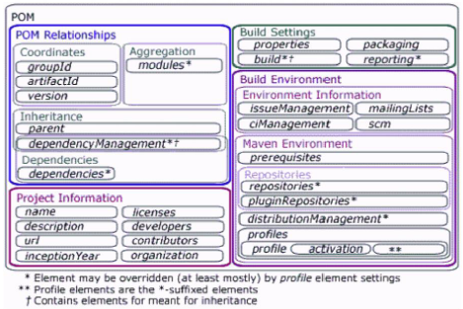
POM全景图

